Slide 1
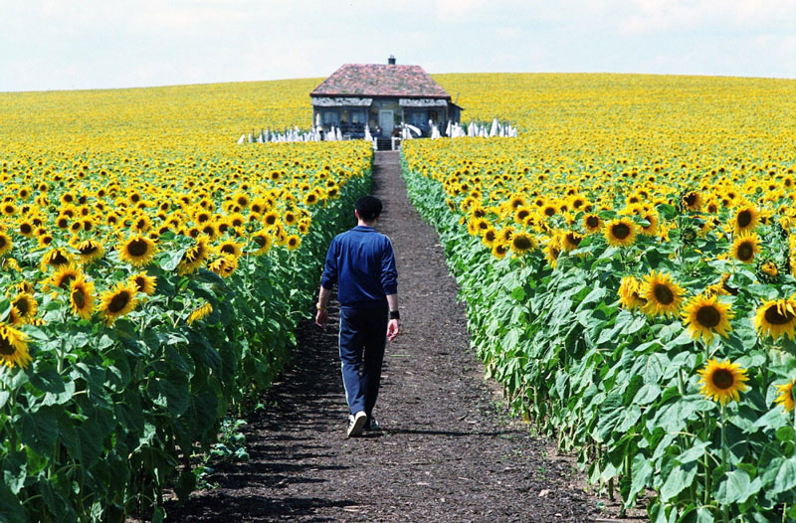
26 – Benvenuti…in
UCRAINA

Slide 2
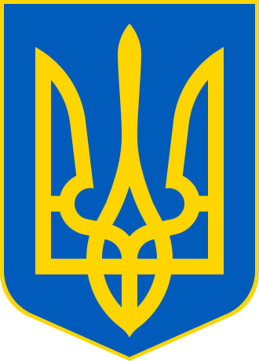
L’UKRAINE
(in italiano UCRAINA) è uno stato indipendente dell’Europa orientale con una superficie di 603.700 kmq. in cui risiedono 45,5 milioni di abitanti circa.
La capitale è KIEV con 2.619.600 abitanti (censimento 2011).
Confina a nord con la Bielorussia, a sud con il Mar Nero,ad est con la Russia e ad ovest con Polonia, Slovacchia, Ungheria, Romania e Moldavia.
Lingua ufficiale è l’ucraino. Molto diffuso nelle regioni orientali e a sud,specie in Crimea,il russo.

Slide 3
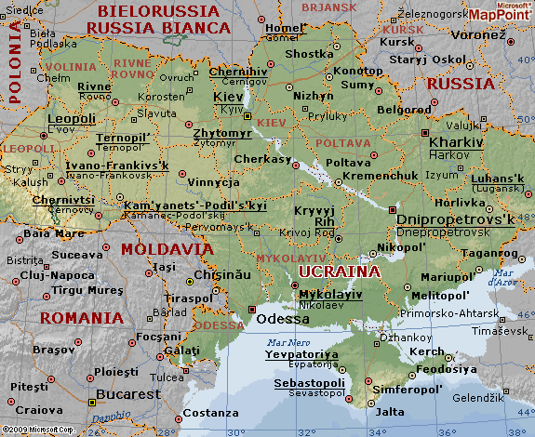

Slide 4
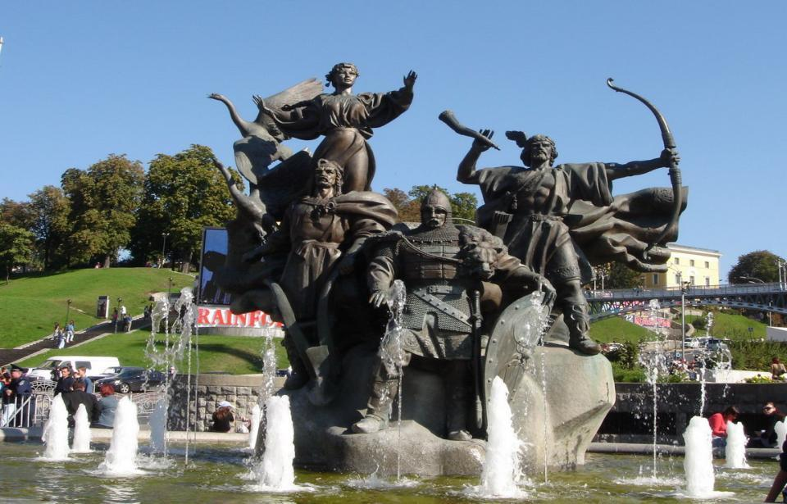

KIEV

Slide 5
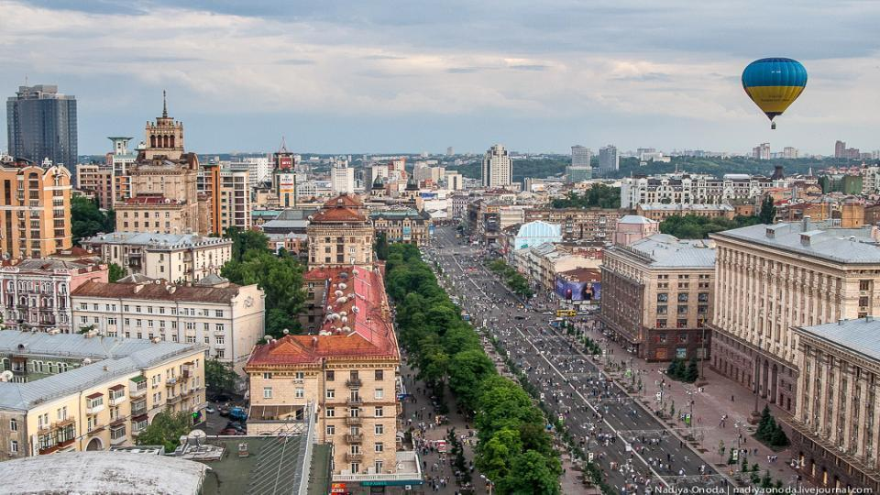
Panorama - Kiev
Pecherskaya Lavra, interno - Kiev

Slide 6
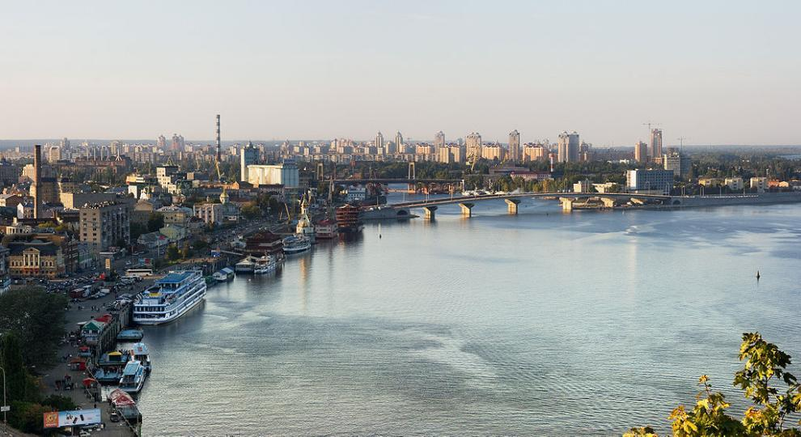
Fiume Dniepr - Kiev

Slide 7
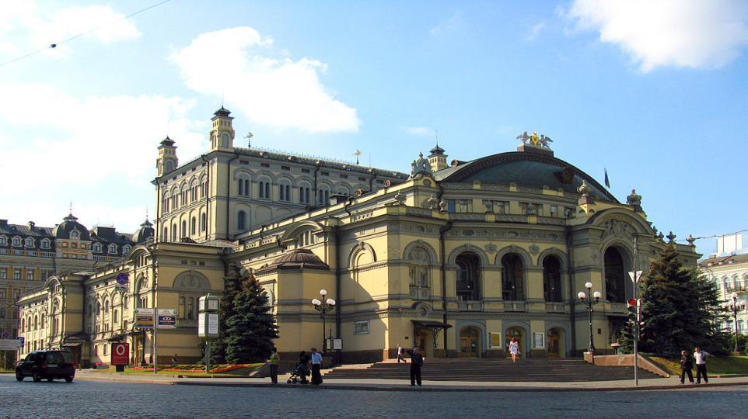
Teatro dell’Opera - Kiev

Slide 8
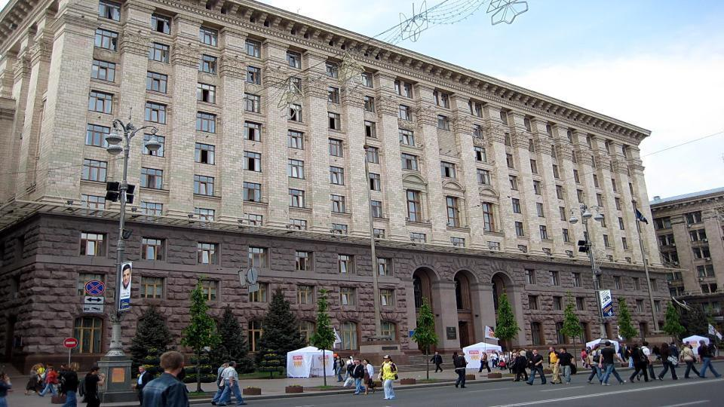
Municipio - Kiev

Slide 9
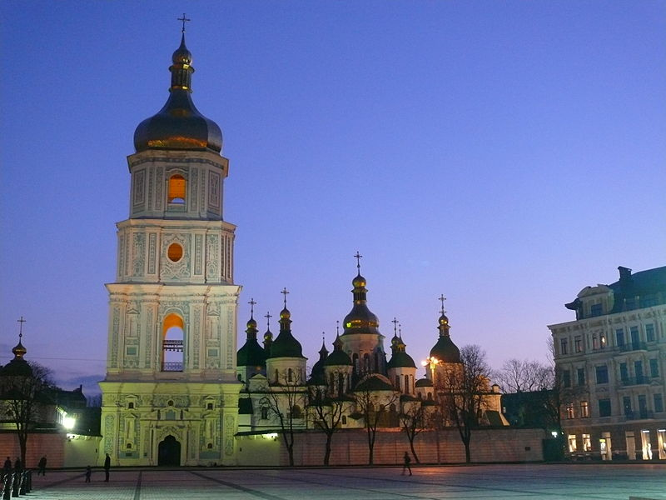
Cattedrale S.Sofia - Kiev

Slide 10
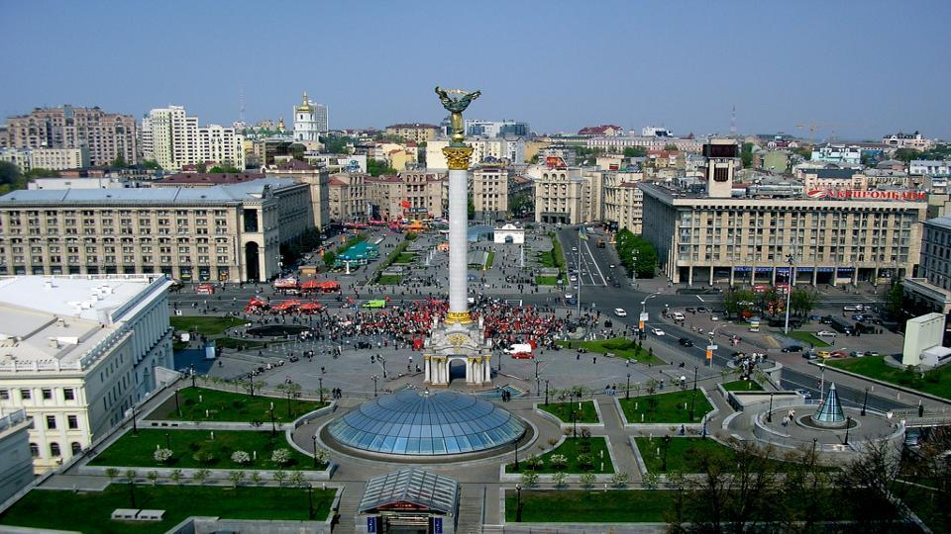
Piazza Maidan - Kiev

Slide 11
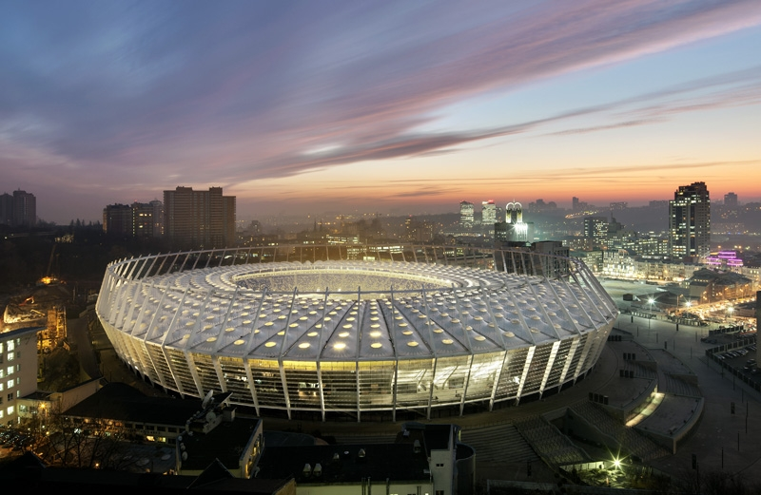
Cubo Schreder, Stadio - Kiev

Slide 12
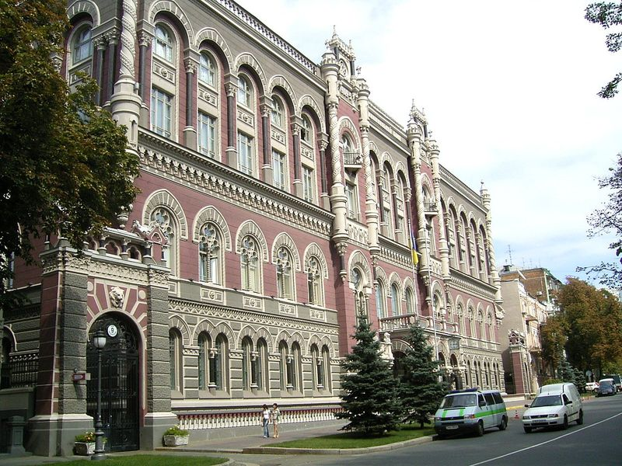
Pretoria : Loftus Versfeld Stadium
Banca Nazionale - Kiev

Slide 13
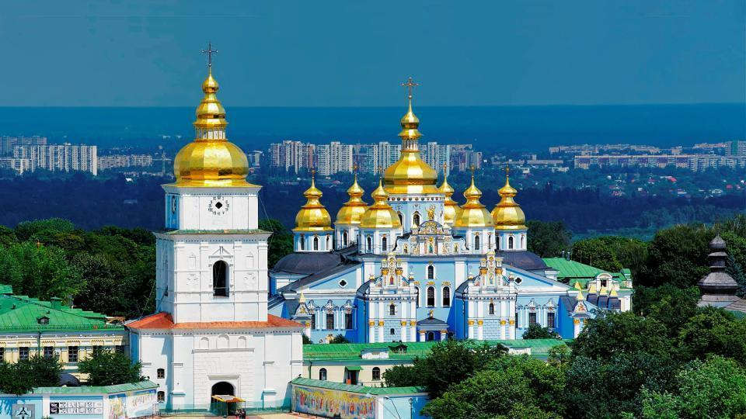
Panorama - Kiev
Cape Town

Slide 14
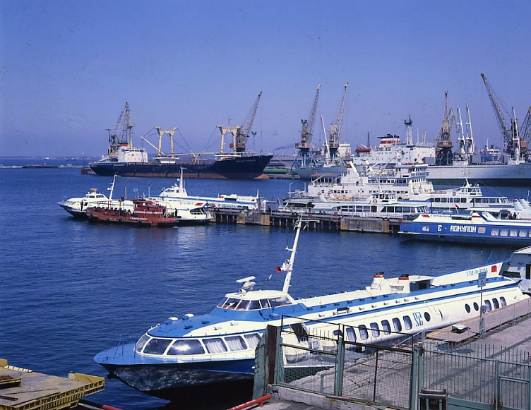
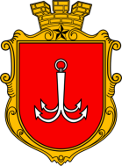
ODESSA - Porto

Slide 15
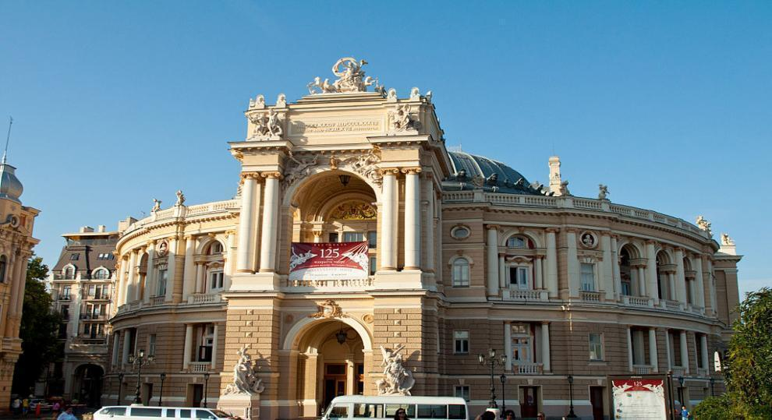
Teatro dell’Opera - Odessa

Slide 16
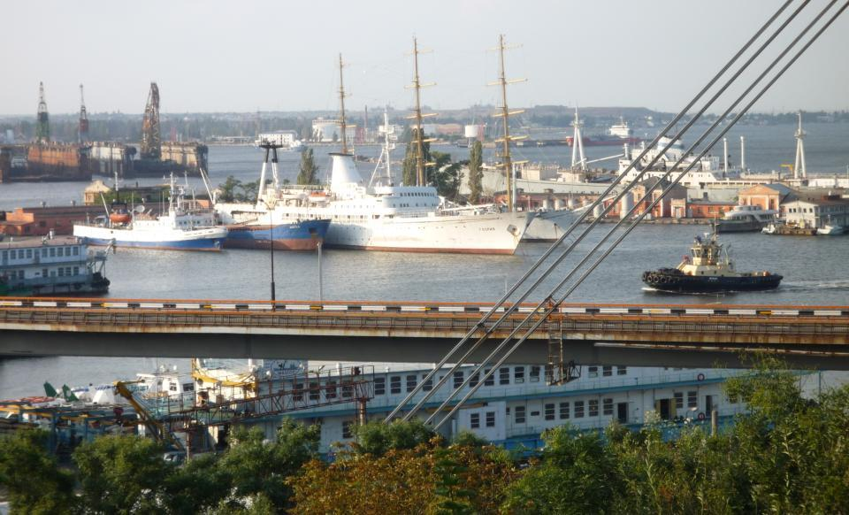
Porto - Odessa

Slide 17
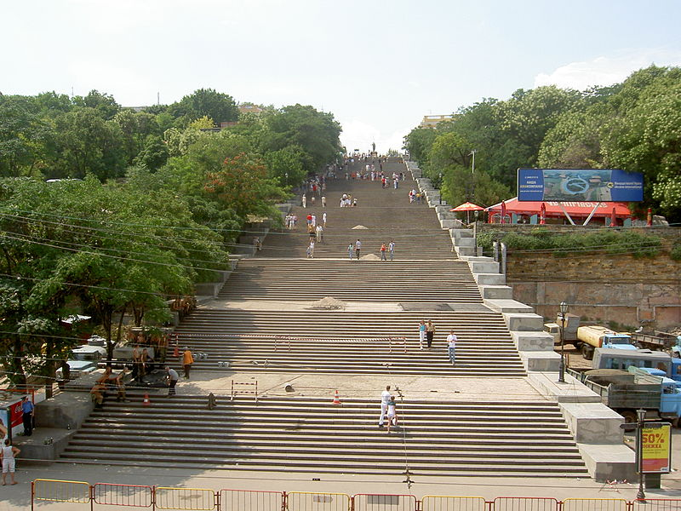
Scalinata Potëmkin - Odessa

Slide 18
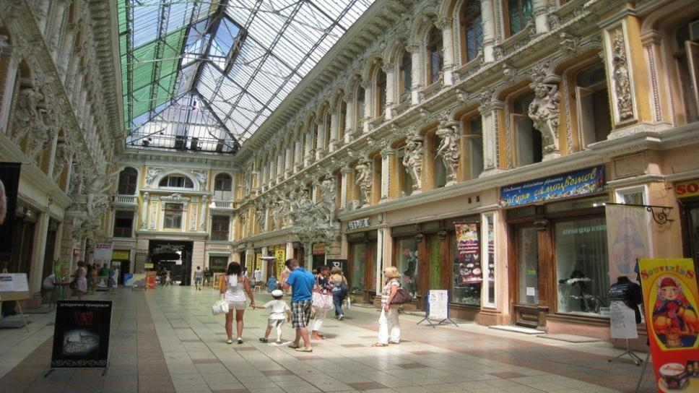
Passaggio - Odessa

Slide 19
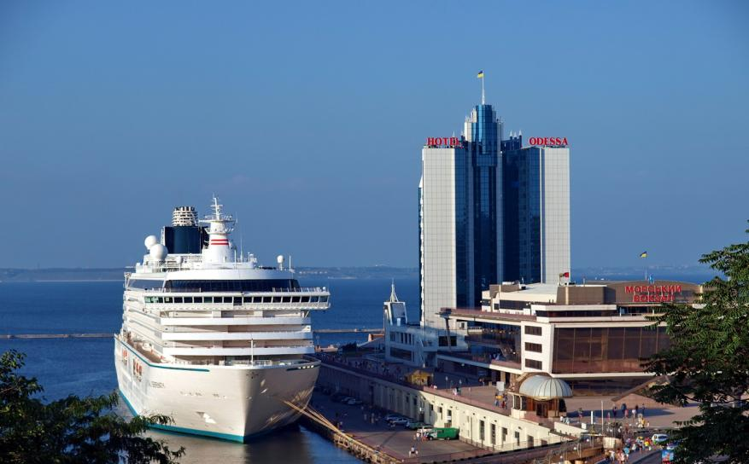

Slide 20
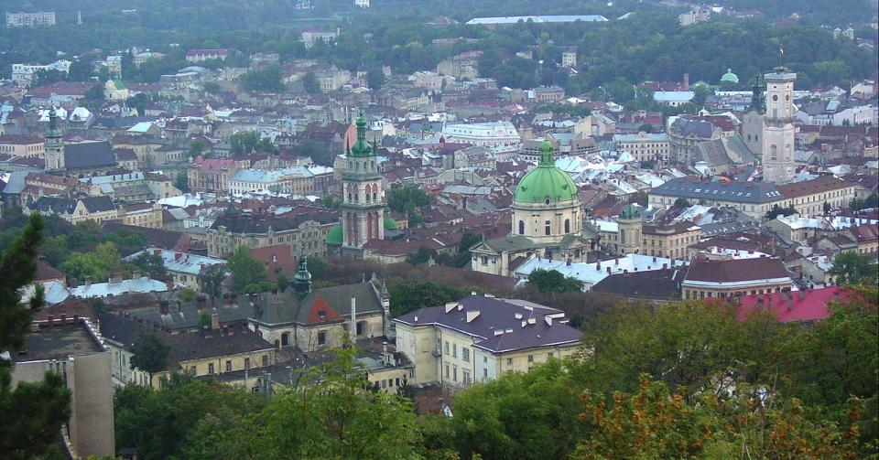
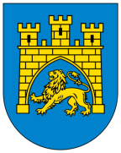
LEOPOLI

Slide 21
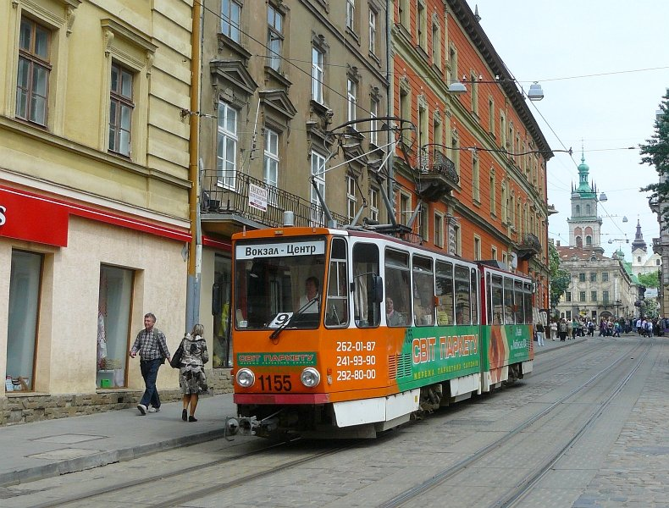
City Center - Leopoli

Slide 22
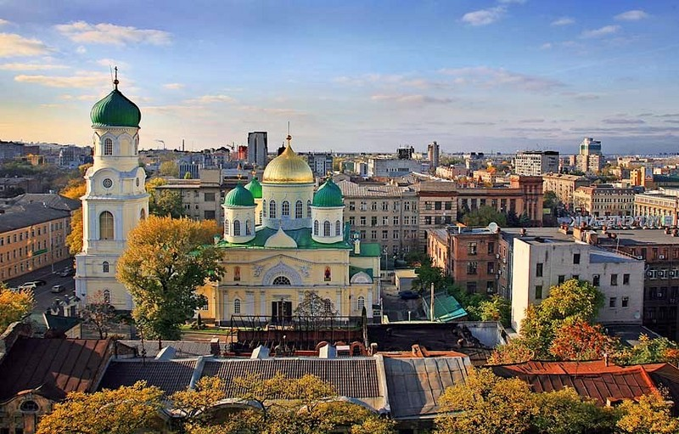
Leopoli

Slide 23
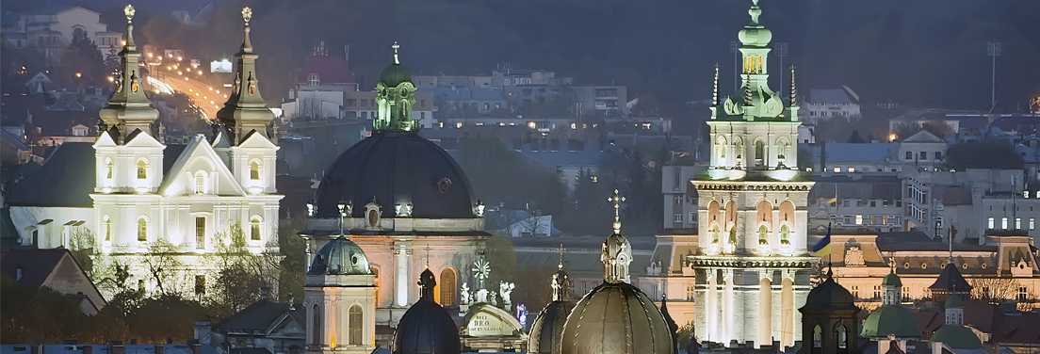
Leopoli

Slide 24
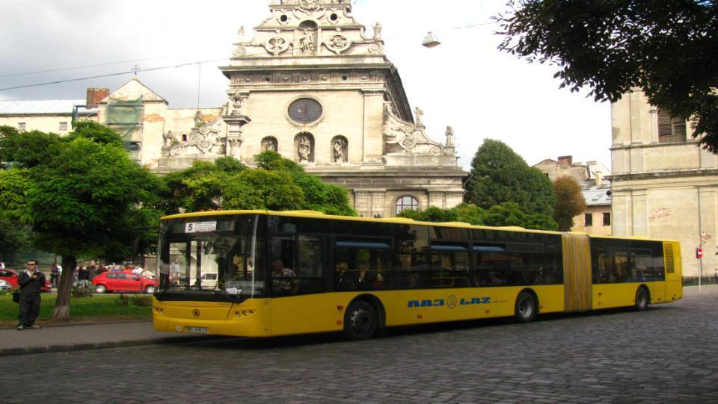

Slide 25
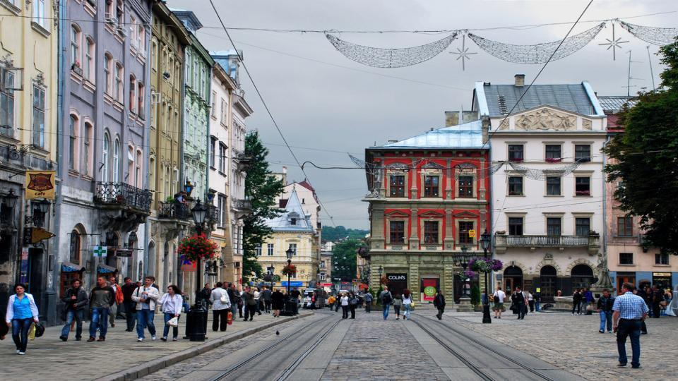
Leopoli

Slide 26
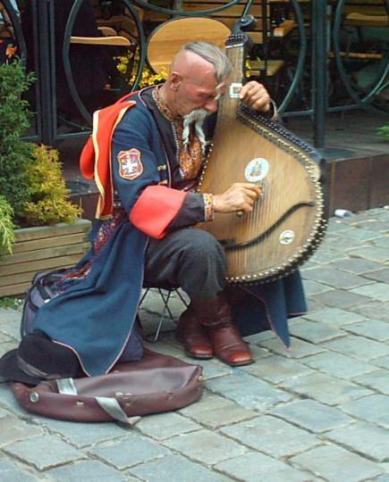
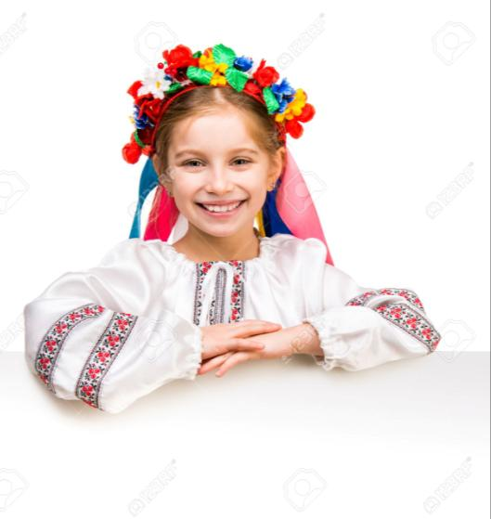
Bandura strumento nazionale Costume tradizionale ucraino

Slide 27
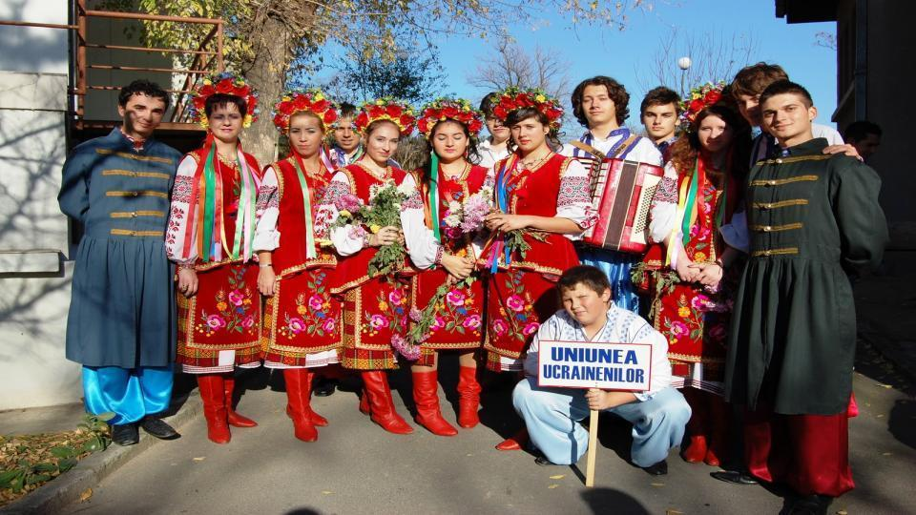

Slide 28
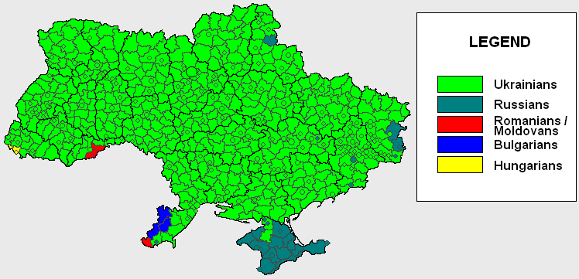
Ukraine – Distribuzione etnie

Slide 29
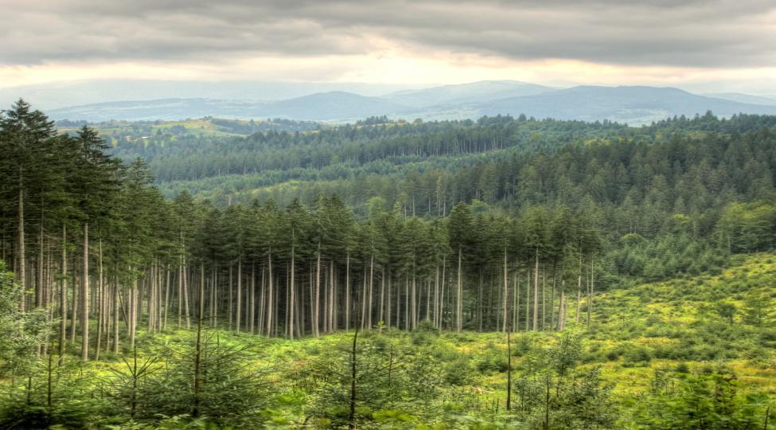
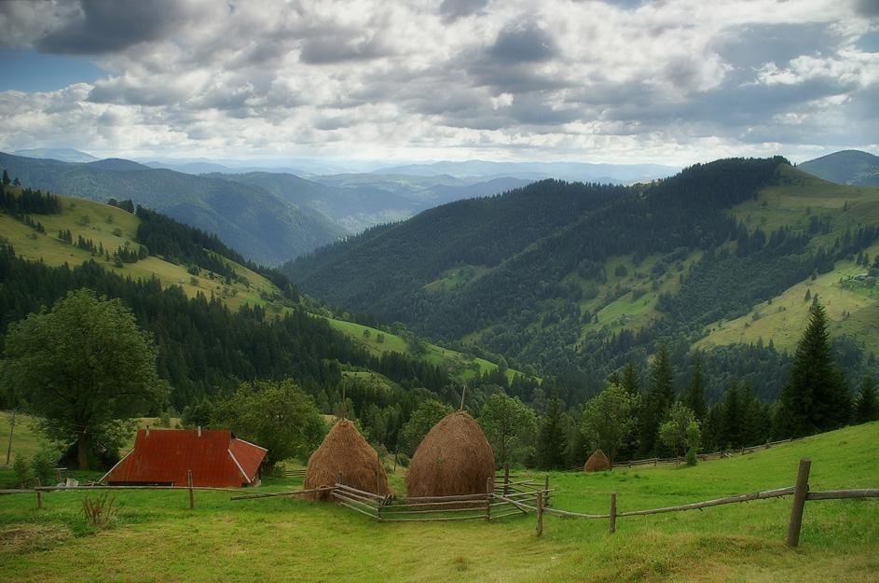
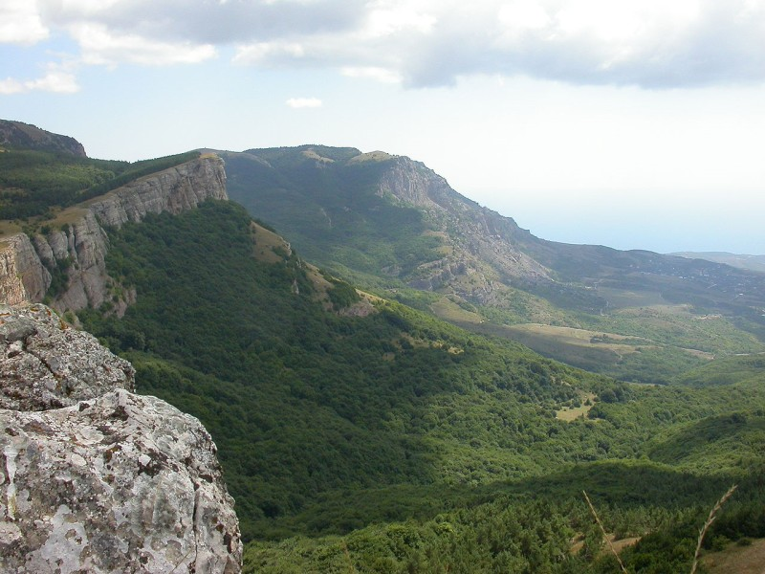
I MONTI CARPAZI

Slide 30
La presenza dell’”homo sapiens” nel Paese risale al 32.000 a.C., come emerge da ritrovamenti del “Paleolitico superiore Gravettiano” nei monti della Crimea.
Il territorio è stato abitato , nel tempo, dai Cimmeri(IX°,sec a.C.), dagli Sciiti di ceppo iraniano, dai Sarmati, dagli Jazigi, dai Goti(230), dagli Unni(370),Bulgari,Cazari,Peceneghi(890),dai Mongoli,Polacchi,Russi zaristi, Russi sovietici.
La Galizia fu anche occupata dagli austroungarici.
Nel 1990 l’Ucraina proclamò la propria indipendenza.
Nel 1991 venne eletto il I° Parlamento ed il I°Presidente del nuovo Stato autonomo.

Slide 31
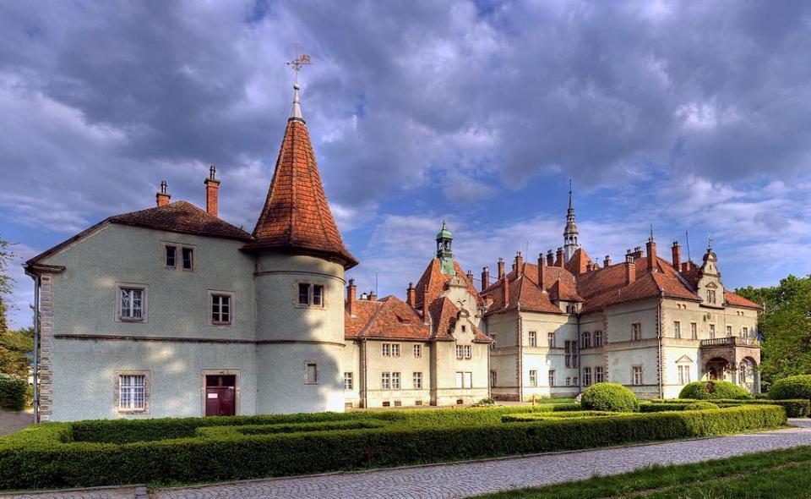

UŽHOROD

Slide 32
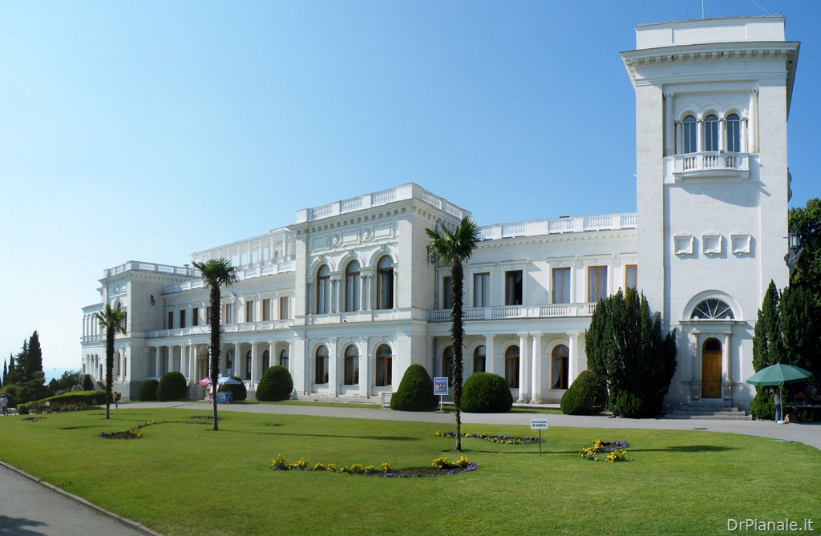

YALTA (Crimea)

Slide 33
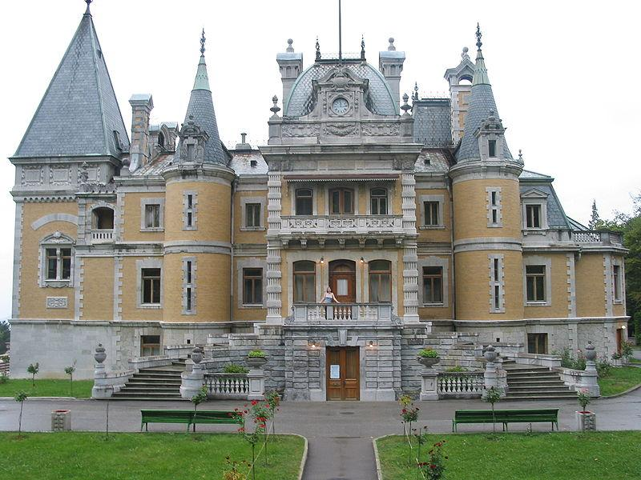
Palazzo Massandra - Yalta

Slide 34
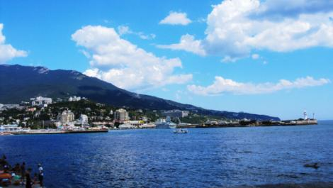
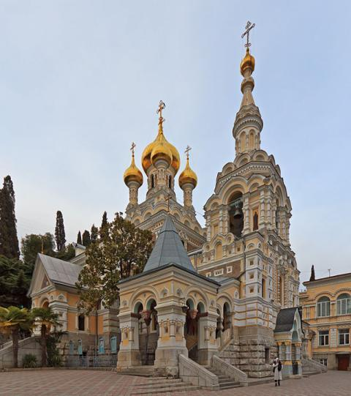
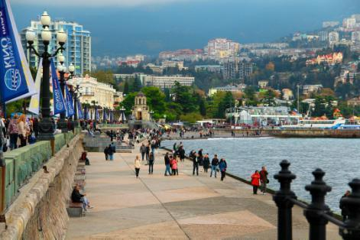
Yalta
Chiesa Alexander Nevsky

Slide 35
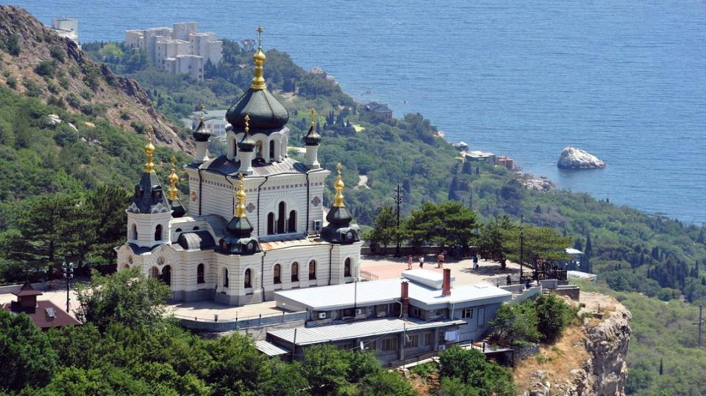
Sebastopoli
Yalta

Slide 36
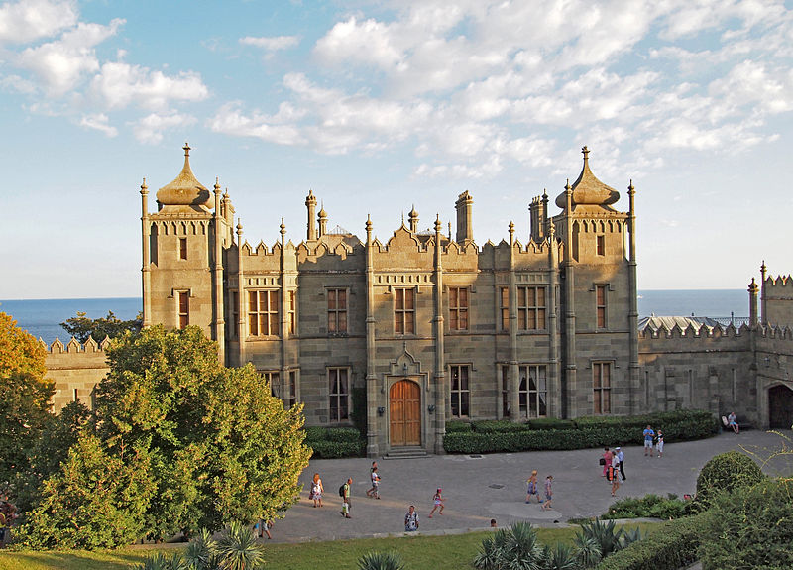

ALUPKA(Crimea)-Palazzo Vorontsov

Slide 37
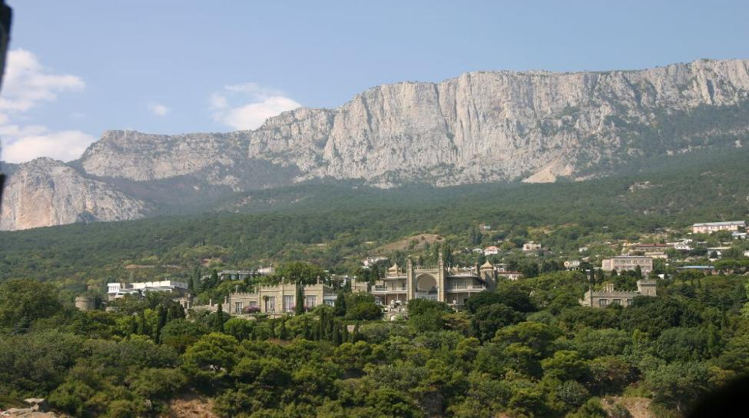
Palazzo Vorontsov - Alupka

Slide 38
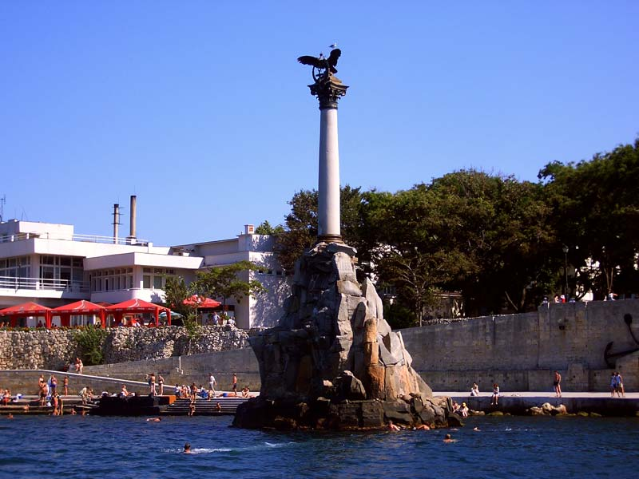
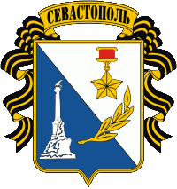
SEBASTOPOLI (Crimea)

Slide 39
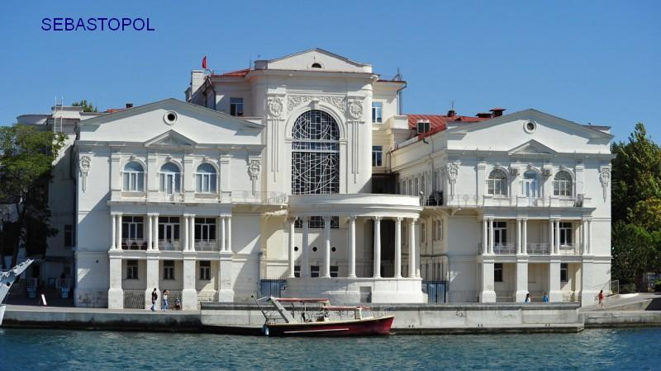
Sebastopoli

Slide 40
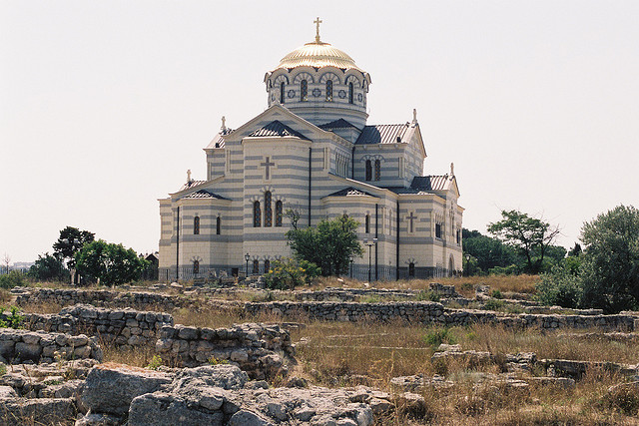
Cattedrale S. Vladimiro - Sebastopoli

Slide 41
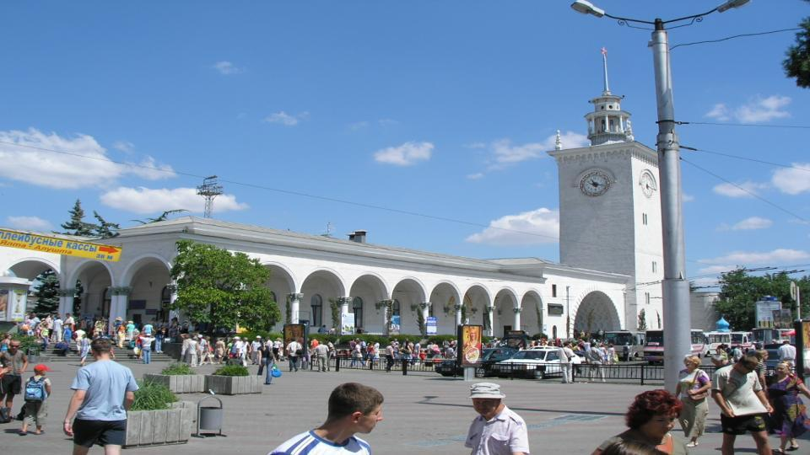
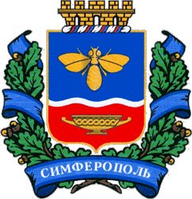
SINFEROPOLI (Crimea)

Slide 42
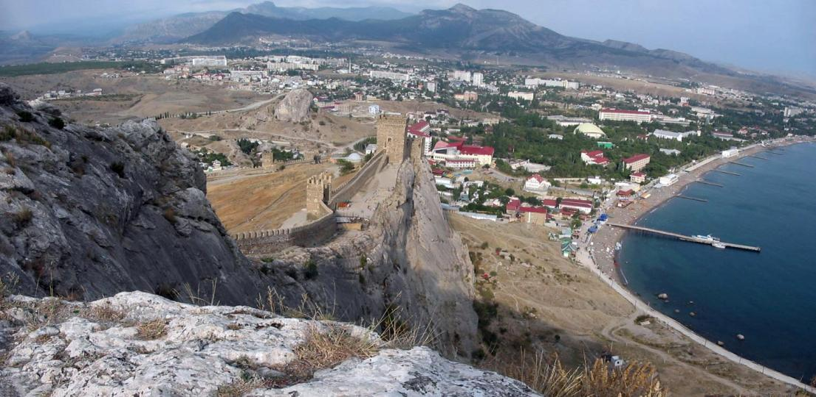

SUDAK (Crimea)- La fortezza genovese

Slide 43


KARKOV

Slide 44


DNIPROPETROVSK

Slide 45

Dnipropetrovsk

Slide 46


ŽITOMIR

Slide 47



TERNOPIL

Slide 48




KREMENETS

Slide 49

Verso la fine del 2013, in piazza Maidan a Kiev, ebbero inizio le prime proteste filo-europee che sfociarono, nel corso dei mesi di gennaio e febbraio 2014 in violenti scontri con feriti e morti.
Il Presidente in carica fugge da Kiev il 22 febbraio 2014 e si rifugia in Russia.
Il 27 giugno 2014 il nuovo Presidente ucraino firma l’Accordo di Associazione tra l’Ukraina e l’ Unione Europea.
Piazza Maidan - Kiev

Slide 50


SUMY

Slide 51


CHERNIVTSI

Slide 52

Stazione ferroviaria residuo austro-ungarico - Chernivtsi

Slide 53



ZAPOROS’E

Slide 54


ROVNO

Slide 55


MYKOLAYIV
(Nikolaev)

Slide 56


POLTAVA

Slide 57



CHOTYN
Consulente artistico locale : Rayisa POZNYAK

Slide 58









Slide 59








Slide 60


F I N E
Presentazione NON PROFIT
di
Ivo T@rt@rotti 2015

